Slide 1
AFault-Tolerant Million Qubit-Scale Distributed Quantum Computer
ASPLOS 2024
Seoul National University

Slide 2
Background
实现量子优越性需要容错量子计算
容错量子计算需要百万物理量子比特
单个稀释制冷机的冷却能力有限
大规模量子计算需要实现多个芯片的分布式计算
跨芯片操作速度慢、保真度低

Slide 3
Main contributions
多芯片的Error syndrome measurement(ESM)方法
  通过量子-经典混合ESM方法，减少了ESM操作中的门操作数量和错误率。此外，通过流水线方式重叠SWAP操作和ESM操作，并引入针对EPR对的专用SWAP操作，进一步降低了ESM延迟和物理错误率。
多芯片的Error decoding unit架构
  一种可扩展的EDU架构，能够快速且准确地解码分布式量子比特的错误

Slide 4
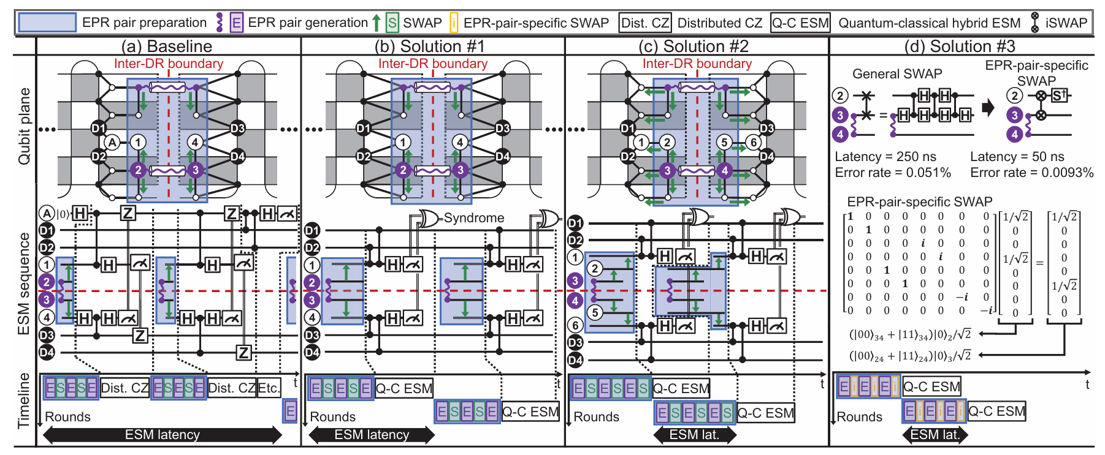
Method-多芯片EMS
流水线化的EPR对准备
通过调整量子比特的映射，使得EPR对的准备和主ESM操作可以并行进行
针对EPR对的专用SWAP操作
提出了一种针对EPR对的专用SWAP操作，使用“iSWAP + S†”代替传统的SWAP操作
量子-经典混合ESM
将部分量子操作转移到经典计算域中完成
Notes:
iSWAP操作速度更快，错误率更低。
S†操作可以通过虚拟Z门实现，几乎不增加延迟和错误。

Slide 5
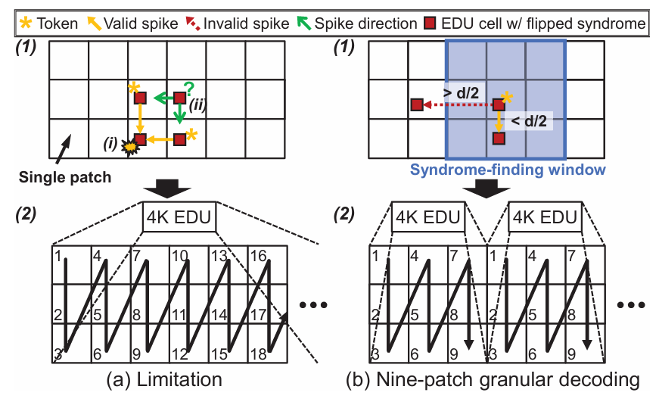
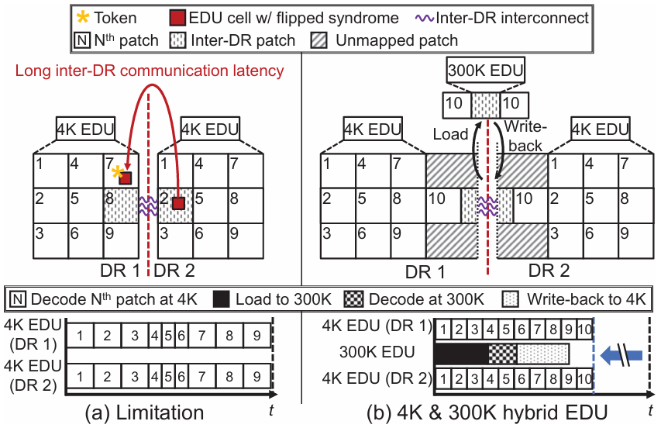
Method-多芯片EDU优化方法
并行九块粒度解码
提出了一种并行九块粒度解码方法，允许同时解码多个逻辑量子比特块
4K & 300K混合EDU架构
将跨DR的解码任务分配到300K温度下的EDU中，并与4K温度下的EDU并行运行，减少了解码延迟
Notes:
问题：跨DR通信延迟显著增加了解码时间，尤其是在处理跨DR边界错误时。
解决方案：作者提出了一种4K & 300K混合EDU架构，通过将跨DR的解码任务分配到300K温度下的EDU中，并与4K温度下的EDU并行运行，减少了解码延迟。具体步骤如下：
调整量子比特映射，减少跨DR边界错误链的数量。
将跨DR的错误解码任务分配到300K EDU中，利用300K的低延迟通信完成解码。
4K EDU和300K EDU并行运行，隐藏跨DR通信延迟。

Slide 6
Writing skills
多个方法层层递进
  Baseline<solution 1<solution 2<solution3

